Slide 1
NHẬP MÔN ỨNG DỤNG DI ĐỘNG
BÀI TẬP 2.1
GVGD: ThS. Huỳnh Tuấn Anh

Slide 2

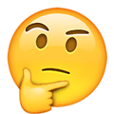

BÀI TẬP 2.1
Liệt kê những ưu điểm, nhược điểm của Native App, Cross Platform App?

